Slide 1
DOĞRUSAL PROGRAMLAMA
MODELİ ÇÖZÜM YÖNTEMLERİ
GRAFİK ÇÖZÜM YÖNTEMİ

Slide 2
Grafik Çözüm : Temel Kavram ve Tanımlar
Çözüm:
Bir doğrusal programlama probleminin kısıtlayıcı fonksiyonlarının hepsini birden sağlayan karar değişkenlerinin (x₁, x₂, ..., x_{n}) oluşturduğu kümeye çözüm denir.
Uygun çözüm:
Negatif olmama koşulunu sağlayan çözüme uygun çözüm denir.
En iyi çözüm (Optimum çözüm):
Amaç fonksiyonuna en iyi değeri (en küçük veya en büyük) sağlayan uygun çözüme en iyi çözüm (optimum çözüm) denir.

Slide 3
Bir doğrusal programlama probleminin grafik çözümünde aşağıdaki adımlar izlenir:
1. Karar değişkenlerin koordinat sisteminin yatay ve dikey eksenlerine yerleştirilmesi,
2. Kısıtlayıcı fonksiyonların grafiğinin çizilmesi,
3. Uygun çözüm bölgesinin belirlenmesi,
4. En iyi çözümün araştırılması.

Slide 4
Örnek-1:
Ağaçtan mobilya yapan küçük bir marangoz masa ve sandalye üretmektedir. Masa ve sandalye üretiminde hammadde olarak ağaç malzeme (kereste) ve işçilik (işgücü) olacak şekilde iki girdi kullanılmaktadır. Firma bir adet masa üretebilmek için 2 birim kereste, 1 makine-saat işçilik kullanmaktadır. Bir adet sandalye üretebilmek için ise, 1 birim kereste, 2 makina-saat işçilik gerekmektedir. Firmanın elinde üretim için kullanabileceği 30 birim kereste, hammadde stoğu ve 24 birim işgücü stoğu vardır. Firma bir adet masa üretiminden 80 TL. bir adet sandalye üretiminden ise 60 TL. kazanç elde etmektedir. Yetkililer ellerindeki girdi stokları, kaynaklarla elde edebilecekleri maksimum kazancı elde edebilmek için hangi üründen ne kadar? üretip satmaları gerektiğine kararvermek istiyor. Buna göre kazancı maksimize eden üretim miktarlarını veren uygun doğrusal programlama modelini oluşturunuz. Modelin grafik çözümünü yapınız.

Slide 5
Ürünler | Hammadde (kg) | İşgücü (makine-saat) | Birim Kar (TL/Adet)
Masa (x₁) | 2 | 1 | 80
Sandalye (x₂) | 1 | 2 | 60
Girdi Stoğu | 30 | 24
Karar değişkenleri;
X₁: Masa
X₂ : Sandalye

Slide 6
Amaç fonksiyonu;
Z_{max}=80x₁ + 60x₂
Kısıtlar;
Hammadde kısıtı;
2x₁ + 1x₂ ≤ 30
İşgücü kısıtı;
1x₁ + 2x₂ ≤ 24
Pozitiflik Koşulu
X₁ ≥ 0, x₂ ≥ 0

Slide 7
Eşitsizliklerin (kısıtların) eksenleri kesen noktalarını hesaplayıp grafik çizimlerini yaparak eşitsizlik çözüm kümelerini gösterelim;
2x₁ + 1x₂ ≤ 30 ise
x₁=0 iken x₂=30 ve
x₂=0 iken 2x₁=30 ise x₁=30/2=15
Hammadde kısıtı için eksenleri kesen noktalar;
(0, 30) ve (15, 0) dır.

Slide 8
İşgücü kısıtı için;
1x₁ + 2x₂ ≤ 24 ise
x₁=0 iken 2x₂=24 ise x₂=24/2=12, x₂=0 ise x₁=24
İşgücü kısıtı için eksenleri kesen noktalar;
(0, 12) ve (24, 0) dır.

Slide 9
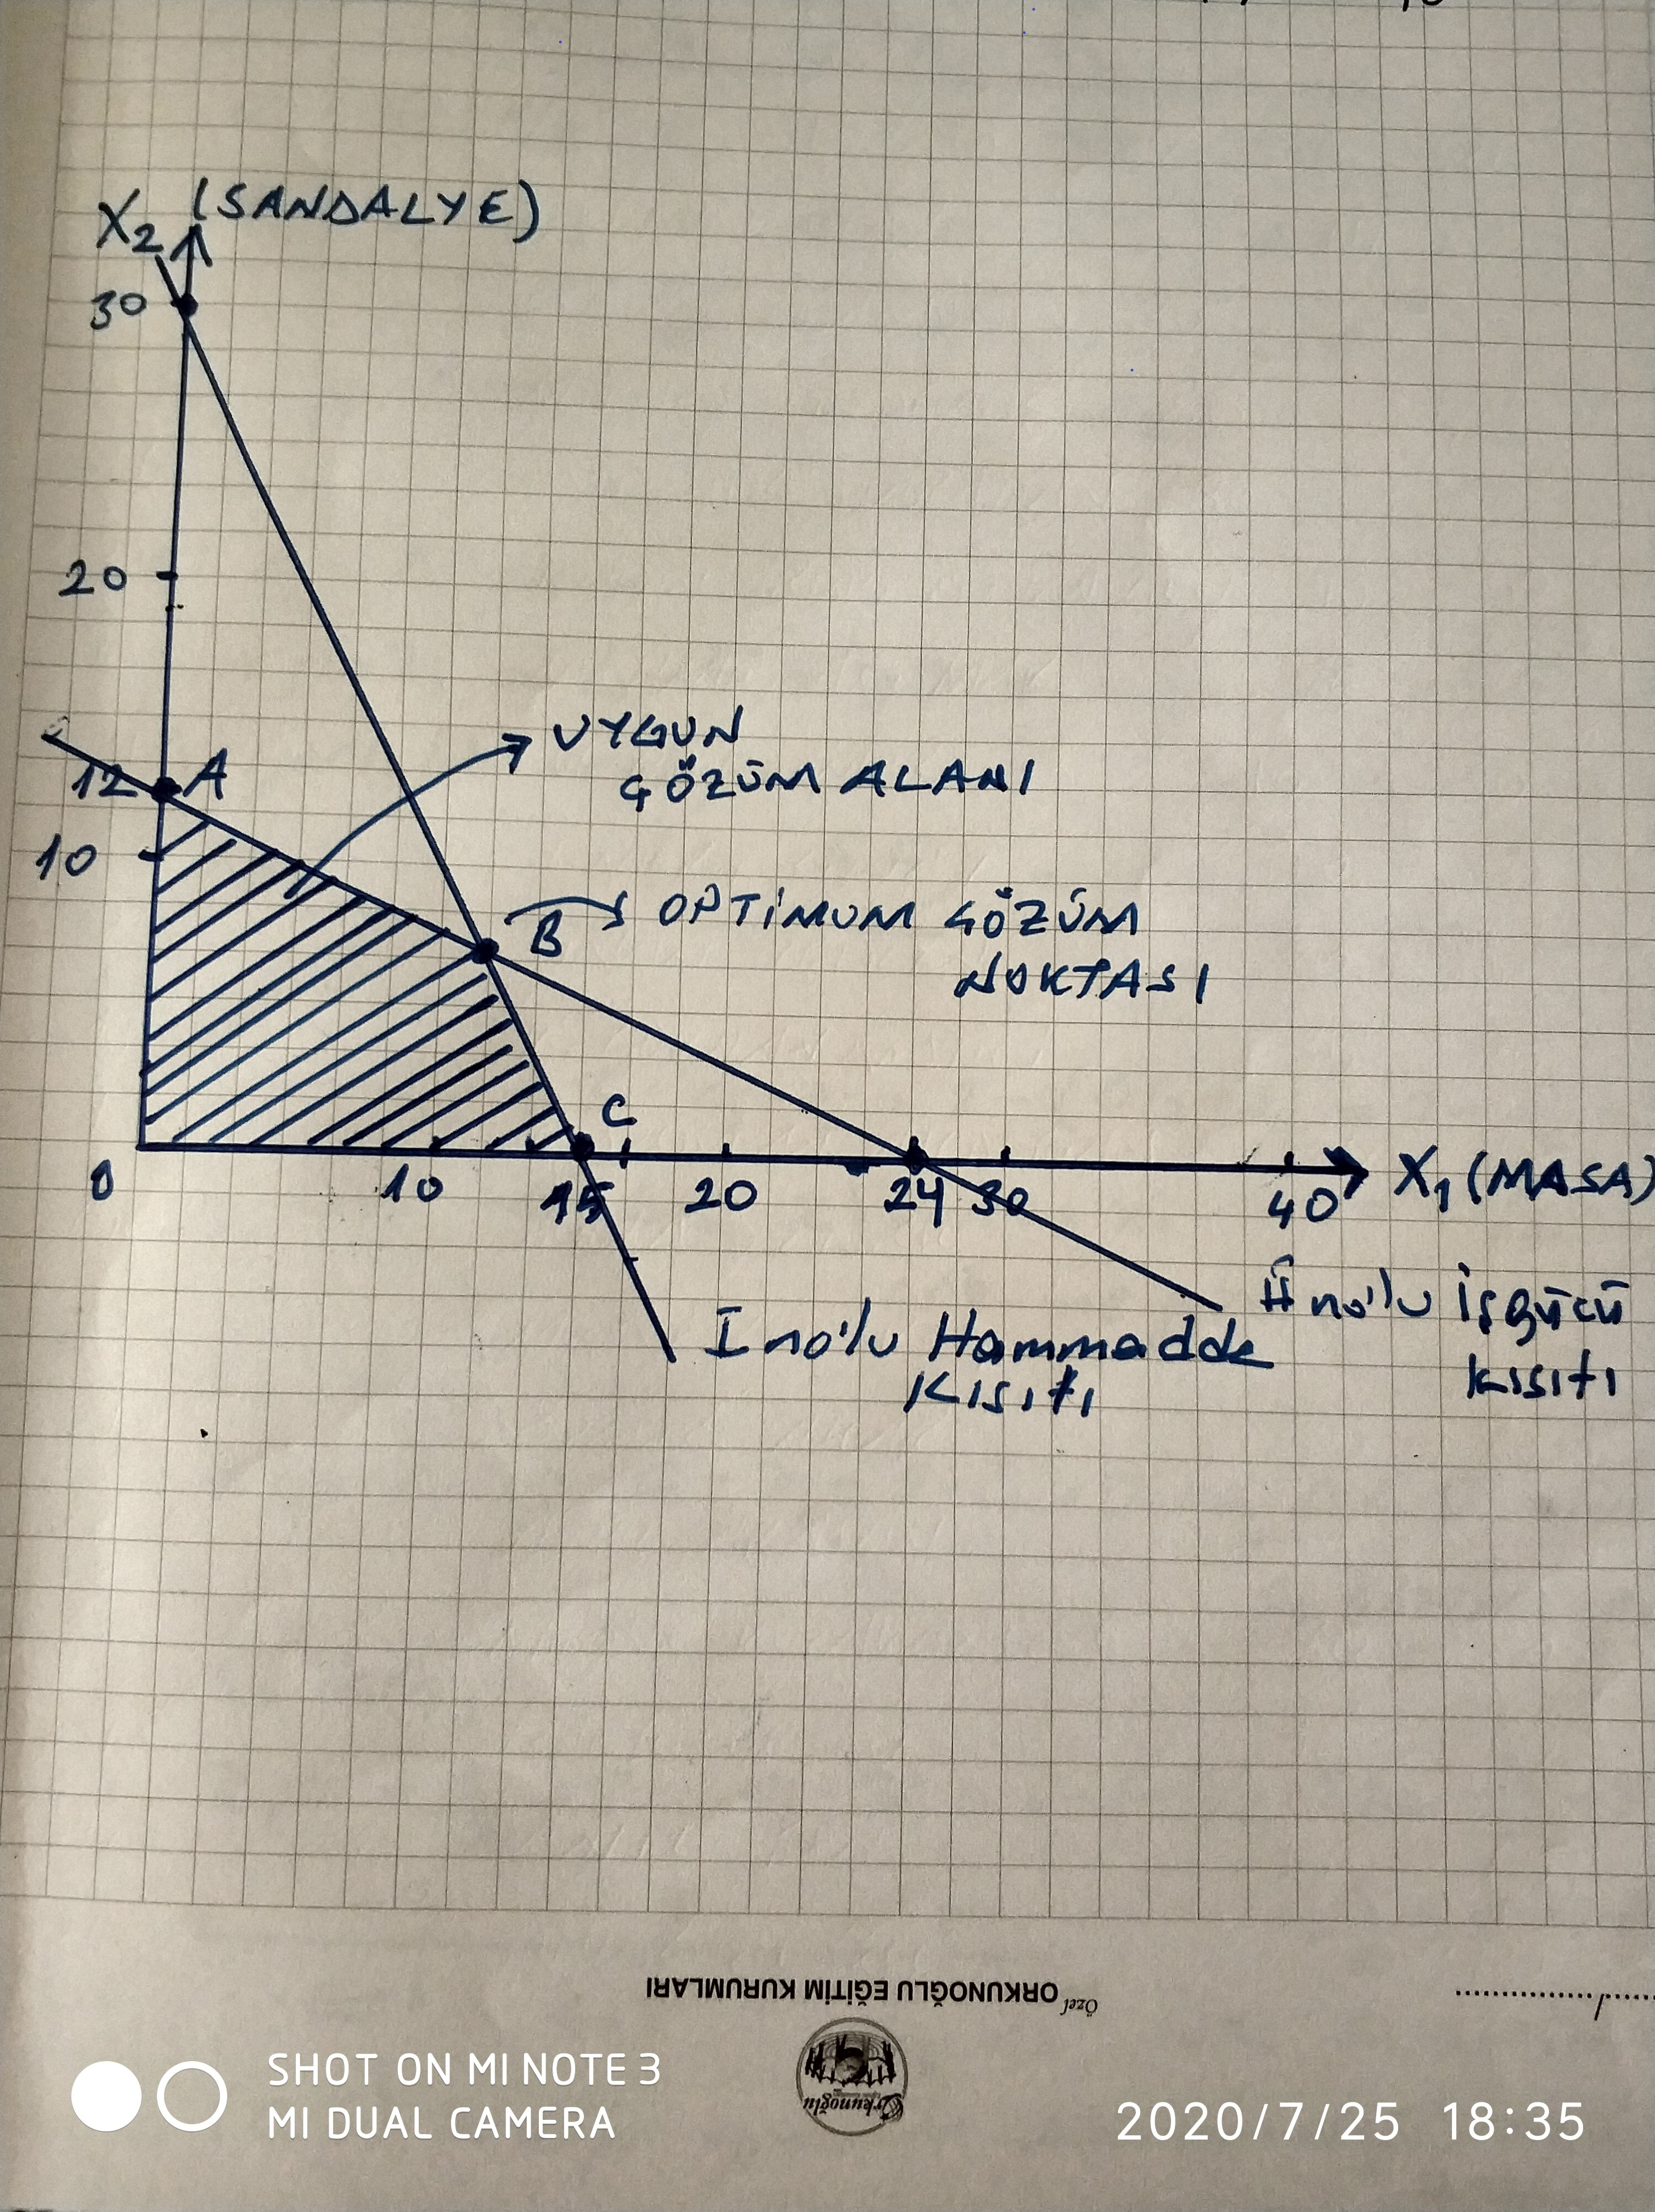

Slide 10
Burada OABC uygun çözüm alanıdır.
Uygun çözüm alanı OABC dörtgenidir.
Bu dörtgen içinde kalan tüm noktalar modelin şartlarını sağlar.
Dolayısıyla matematiksel olarak çoklu çözüm söz konusudur.
Ancak bu çözümlerden sadece birisi bizim işimize yarar.
O da kazancı maksimize eden çözüm değeridir.

Slide 11
Bu çözüm noktasının bulunması için amaç fonksiyonunun grafiğinin çizilmesi gerekir.
Amaç fonksiyonunun uygun çözüm alanını terkettiği orijine en uzak nokta bizim için optimum çözüm noktasıdır.
Z=80X₁+60X₂ şeklinde olan amaç fonksiyonunu koordinat düzlemindeki eksenlere bağlı kalacak şekilde alışıldık formda X₂=f(X₁) olarak gösterebiliriz.
Bu durumda;
Z=80X₁+60X₂ ise 60X₂=Z-80X₁ ise
X₂=Z/60- 80/60X₁
şeklinde bir fonksiyon elde edilir.

Slide 12
Bu fonksiyon negatif -4/3 (-80/60) eğimli azalan, karar değişkenlerinin aldığı değerlere göre Z’nin belirlendiği bir fonksiyondur.
Bu fonksiyonların uygun çözüm alanını en son terk ettiği orijine en uzak nokta bizim için optimum çözüm noktasıdır.
Bu noktalar uygun çözüm alanındaki köşe noktalarıdır.
Amaç fonksiyonu, kendi eğimine göre bu köşe noktalarının herhangi birinden teğet olacak şekilde uygun çözüm alanını terk eder.

Slide 13
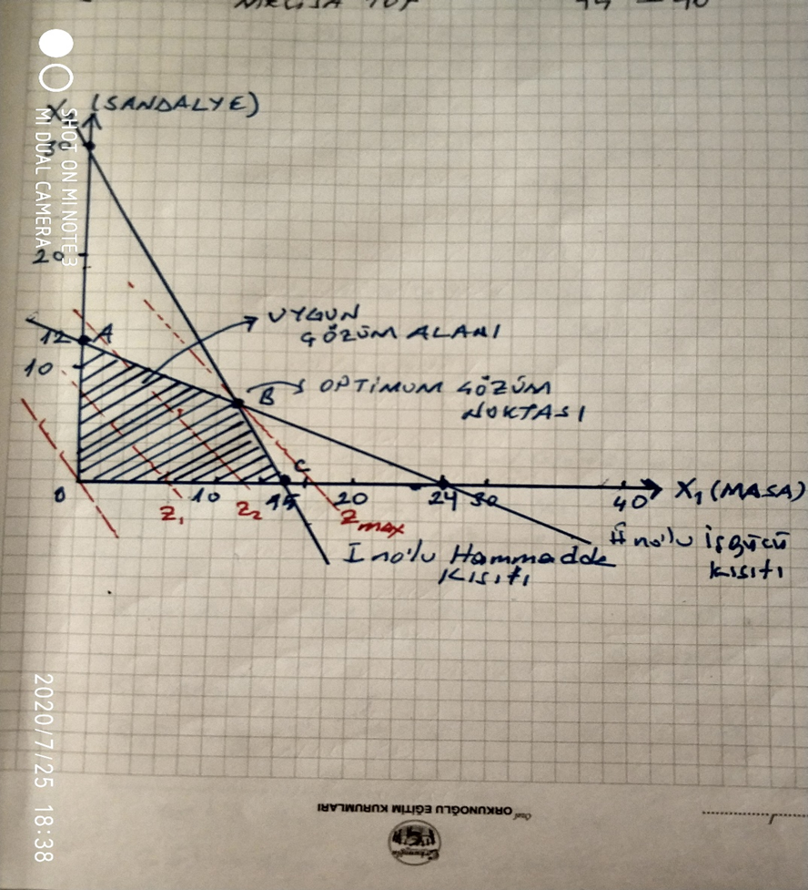

Slide 14
Grafik çözümde optimum çözüm noktasının bulunması pratik olarak bu köşe noktalarının koordinatlarının amaç fonksiyonunda denenerek Z’yi maksimum yapan noktanın seçilmesiyle gerçekleşir.
Buradaki örneğimizde uygun çözüm alanında; orijin haricinde A, B, C olmak üzere üç nokta vardır.
Bu noktaların koordinatları;
A noktası niçin X₁=0 ve X₂=12 olacak şekilde A(0, 12)

Slide 15
B noktası hammadde ve işgücü kısıtlarının kesişim noktasıdır.
Bu iki kısıtın eşanlı çözümü yapılarak kesim noktası hesaplanmalıdır.
Bu noktanın bileşenleri aynı zamanda modeldeki karar değişken değerleri olacaktır.
2x₁ + 1x₂ = 30
1x₁ + 2x₂ = 24
Denklem sistemi çözüldüğünde;
X1=12 ve x2=6 olarak kesim noktasının koordinatları bulunur.
B noktası B(12 , 6)
C noktası için X₁=15 ve X₂=0 olacak şekilde nokta
C(15, 0)
olur.

Slide 16
Bu noktalar için amaç fonksiyon Z değerleri hesaplandığında;
Z_{A}=80(0)+60(12)=720
Z_{B}=80(12)+60(6)=1320
Z_{C}=80(15)+60(0)=1200
Maksimum Z değeri B noktasında elde edilmiştir.
Optimum çözüm noktası B(12 , 6) noktasıdır.
Yani;
12 birim X₁ malı masa ve 6 birim X₂ malı sandalye üretirsek elde edebileceğimiz en yüksek kazancı elde ederiz.
Bu da 1320 TL dir.
Burada bu üretim seviyelerinde girdi kullanım değerleri incelendiğinde;
2x₁ + 1x₂ = 30 ise 2(12)+6=30
1x₁ + 2x₂ = 24 ise 12 + 2(6)=24
Girdilerin tamamı kullanılmaktadır, kullanılmayan girdi söz konusu değildir.

Slide 17
Örnek:
Çocuklar için plastik malzemeden oyuncak üreten bir firma oyuncak bebek ve araba üretmektedir. Firma oyuncakların üretiminde hammadde olarak plastik hammaddesi ve işgücü kullanmaktadır. Firma 1 birim oyuncak bebek üretebilmek için 7 birim hammadde ve 6 birim işçilik, 1 birim oyuncak araba üretebilmek için 3 birim hammadde, 7 birim işçilik kullanmaktadır.
Firmanın elinde 21 birim hammadde ve 42 birim işgücü stoğu (kaynağı) vardır. Firma piyasa koşullarına göre bir üretim dönemi için en fazla 3 birim oyuncak bebek ve 4 birim oyuncak araba satabilmektedir. Firma stoklama maliyetleri nedeniyle talebin üzerinde üretim yapmak istemiyor.
Firma oyuncak bebek ürettiğinde birim başına 6 TL. araba ürettiğinde birim başına 8 TL. kazanç elde etmektedir.
Buna göre kazancı maksimize eden uygun doğrusal programlama modelini oluşturunuz.
Modelin grafik çözümünü yapınız.

Slide 18
Ürünler | Hammadde | İşgücü | Birim Kar | Kapasite
Bebek (x₁) | 7 | 6 | 6 | 3
Araba (x₂) | 3 | 7 | 8 | 4
Girdi Stoğu | 21 | 42

Slide 19
Karar değişkenleri
X₁:Oyuncak bebek X₂ : Oyuncak araba
Amaç Fonksiyonu:
Max Z= 6X₁ + 8X₂
Kısıtlar:
Girdi kısıtları;
7X₁ + 3X₂ ≤ 21
6X₁ + 7X₂ ≤ 42
Talep kısıtları;
X₁ ≤ 3
X₂ ≤ 4
Pozitiflik koşulu
X₁ ≥ 0, X₂ ≥ 0

Slide 20
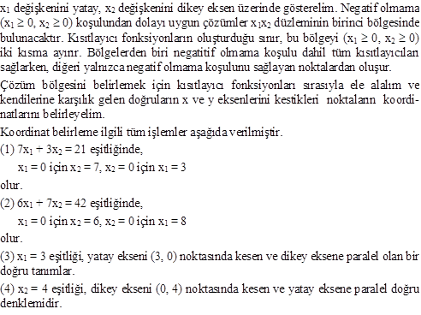

Slide 21
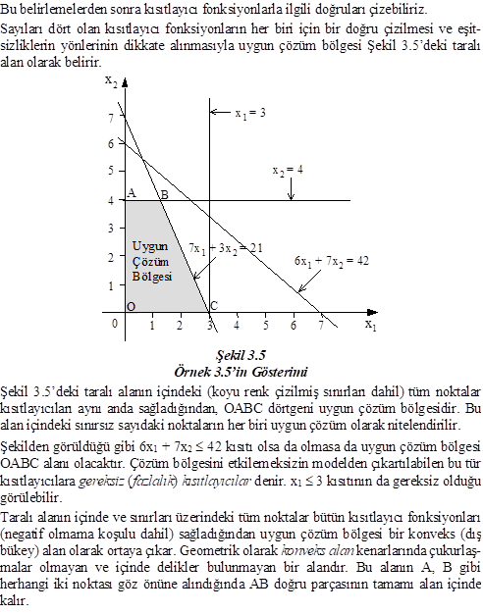

Slide 22
Uygun çözüm alanı OABC dörtgenidir.
Bu dörtgen içinde kalan tüm noktalar modelin şartlarını sağlar.
Dolayısıyla matematiksel olarak çoklu çözüm söz konusudur.
Ancak bu çözümlerden sadece birisi bizim işimize yarar.
O’ da kazancı maksimize eden çözüm değeridir.
Bu çözüm noktasının bulunması için amaç fonksiyonunun grafiğinin çizilmesi gerekir.
Amaç fonksiyonunun uygun çözüm alanını terkettiği orijine en uzak nokta bizim için optimum çözüm noktasıdır.

Slide 23
Z=6X₁ + 8X₂ şeklinde olan amaç fonksiyonunu koordinat düzlemindeki eksenlere bağlı kalacak şekilde alışıldık formda X₂=f(X₁) olarak gösterebiliriz.
Bu durumda;
Z=6X₁+8X₂ ise 8X₂=Z-6X₁ ise X₂=Z/6-3/4X₁
şeklinde bir fonksiyon elde edilir.
Bu fonksiyon negatif -3/4 eğimli azalan, karar değişkenlerinin aldığı değerlere göre Z’nin belirlendiği bir fonksiyondur.
Dolayısıyla karar değişkenlerinin alabileceği sonsuz sayıdaki değer için elde edilecek Z değerlerine göre farklı farklı amaç fonksiyonlarının grafikleri çizilebilir.
Bu fonksiyonların uygun çözüm alanını en son terk ettiği orijine en uzak nokta bizim için optimum çözüm noktasıdır.
Bu noktalar uygun çözüm alanındaki köşe noktalarıdır.
Amaç fonksiyonu, kendi eğimine göre bu köşe noktalarının herhangi birinden teğet olacak şekilde uygun çözüm alanını terk eder.

Slide 24
Grafik çözümde optimum çözüm noktasının bulunması pratik olarak bu köşe noktalarının koordinatlarının amaç fonksiyonunda denenerek Z’yi maksimum yapan noktanın seçilmesiyle gerçekleşir.
Buradaki örneğimizde uygun çözüm alanında; orijin haricinde A, B, C olmak üzere üç nokta vardır.
Bu noktaların koordinatları;
A noktası niçin X₁=0 ve X₂=4 olacak şekilde A(0, 4)
B noktası için X₂=4’tür. 1 no’lu kısıt denklemiyle kesişim noktası olduğundan X₂=4 değeri 1 no’lu kısıt denkleminde yerine konduğunda, X₁ değeri bulunabilir.
7X₁+3X₂=21 ise 7X₁+3(4)=21 ise 7X₁=21-12 ise 7X₁=9 ise X₁=9/7=1,28
olarak elde edilir.
B noktası B(1,28; 4)
C noktası için X₁=3 ve X₂=0 olacak şekilde nokta C(3, 0)
olur.

Slide 25
Bu noktalar için amaç fonksiyon Z değerleri hesaplandığında;
Z_{A}=6(0)+8(4)=32
Z_{B}=6(1,28)+8(4)=39,68
Z_{C}=6(3)+8(0)=18
Maksimum Z değeri B noktasında elde edilmiştir.
Optimum çözüm noktası B(1,28; 4) noktasıdır.
Yani;
1,28 birim X₁ malı ve 4 birim X₂ malı üretirsek elde edebileceğimiz en yüksek kazancı elde ederiz.
Bu da 39,68 TL dir.

Slide 26
Aşağıdaki doğrusal programlama problemini grafik yöntemiyle çözünüz.
Z_{enk} = 2x₁ + 3x₂
3x₁ + 2x₂ ≥ 6
x₁ - 2x₂ ≤ 4
x₁ ≤ 5
x₂ ≤ 3
x₁, x₂ ≥ 0

Slide 27
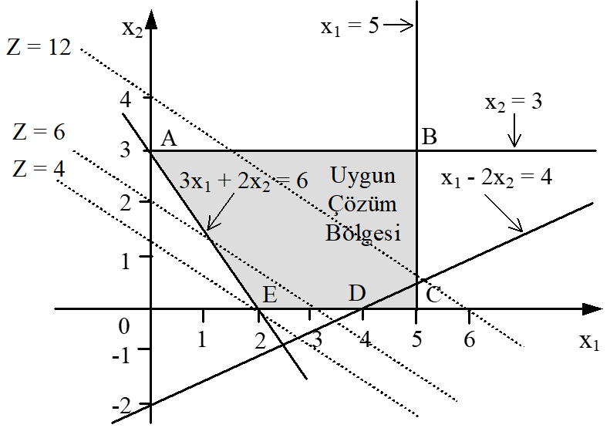

Slide 28
Uç noktaların koordinatlarının ayrı ayrı hesaplanıp amaç fonksiyonunda yerine konulmasıyla ulaşılan değerler de; (aşağıda topluca verilmiştir) E noktasının en iyi çözümü sağlayan nokta olduğunu göstermektedir.
Z_{A} = Z_{(0, 3)} = 2(0) + 3(3) = 9
Z_{B} = Z_{(5, 3)} = 2(5) + 3(3) = 19
Z_{C} = Z_{(5, 0,5)} = 2(5) + 3(0.5) = 11.5
Z_{D} = Z_{(4, 0)} = 2(4) + 3(0) = 8
Z_{E} = Z_{(2, 0)} = 2(2) + 3(0) = 4

Slide 29
Aşağıdaki doğrusal programlama problemini grafik yöntemiyle çözünüz
Z_{enk} = 3x₁ + 5x₂
3x₁ + x₂ ≥ 9
x₁ + 2x₂ ≥ 8
x₁ + 5x₂ ≥ 10
x₁, x₂ ≥ 0

Slide 30
Doğruların çizilmesiyle ilgili aritmetik işlemler aşağıda topluca gösterilmiştir.
3x₁ + x₂ = 9 eşitliğinde x₁ = 0 için x₂ = 9,
x₂ = 0 için x₁ = 3,
x₁ + 2x₂ = 8 eşitliğinde x₁ = 0 için x₂ = 4,
x₂ = 0 için x₁ = 8,
x₁ + 5x₂ = 10 eşitliğinde x₁ = 0 için x₂ = 2,
x₂ = 0 için x₁ = 10

Slide 31
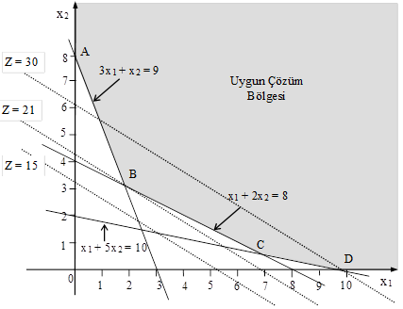
9

Slide 32
Optimal Çözüm;
Z_{A} = Z_{(0, 9)} = 3(0) + 5(9) = 45
Z_{enk} =Z_{B} = Z_{(2, 3)} = 3(2) + 5(3) = 21*
Z_{C} = Z_{(20/3, 2/3)} = 3(20/3) + 5(2/3) = 23.3
Z_{D} = Z_{(10, 0)} = 3(10) + 5(0) = 30

Slide 33
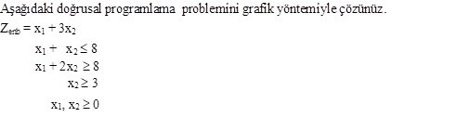

Slide 34
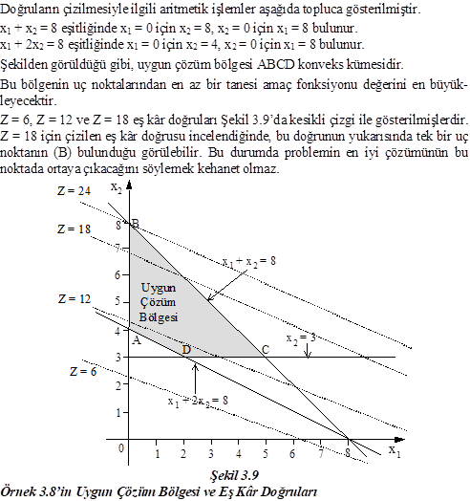

Slide 35
